Slide 1



nt
AG FRANSYLVA
05 juin 2026
Direction départementale des territoires de la Haute-Loire
XX/XX/XXXX 1

Slide 2

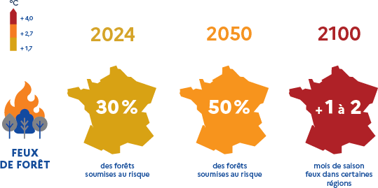
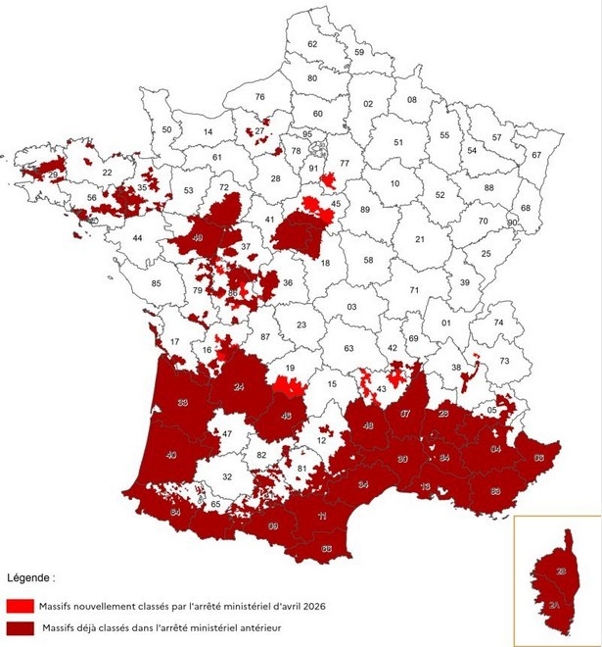
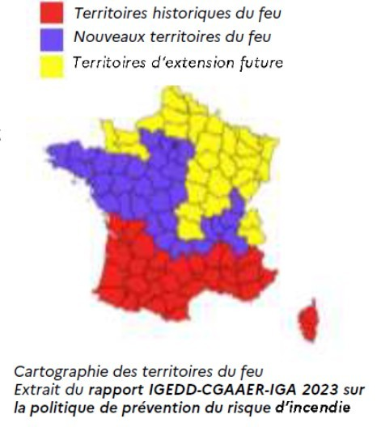
LE RISQUE INCENDIE DE FORET
Conséquences du changement climatique sur le risque incendie
Augmentation du risque feux de forêt avec le changement climatique (sécheresse, dépérissement des forêts...)
=> Haute-Loire = « nouveau territoire de feu »
=> loi du 10 juillet 2023 visant à renforcer la prévention et la lutte contre l'intensification et l'extension du risque incendie
AM 13/04/2026 modifiant AM 06/02/24

Slide 3

LE RISQUE INCENDIE DE FORET
Le classement des massifs à risque incendie
3 principes retenus : Progressivité / Adaptabilité / Soutien de l’État
=> classement à risque uniquement des massifs > 4 ha avec bande tampon de 200 m
=> AP OLD simple et pragmatique
=> pédagogie sur les OLD / soutien financier pour l'aménagement des massifs / accompagnement pour l'élaboration d'un 1er Plan de massif (PMPFCI) / animation des acteurs

Slide 4
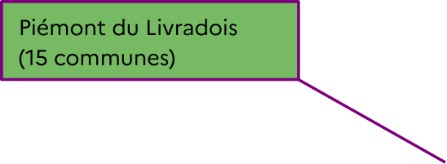
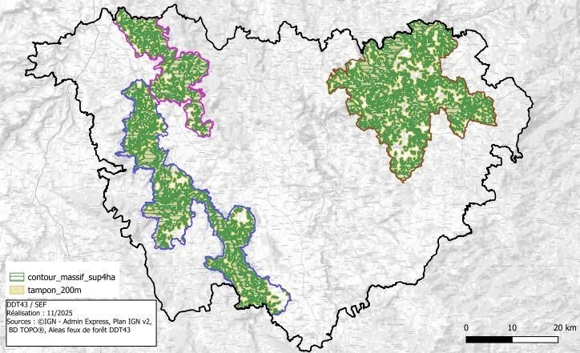
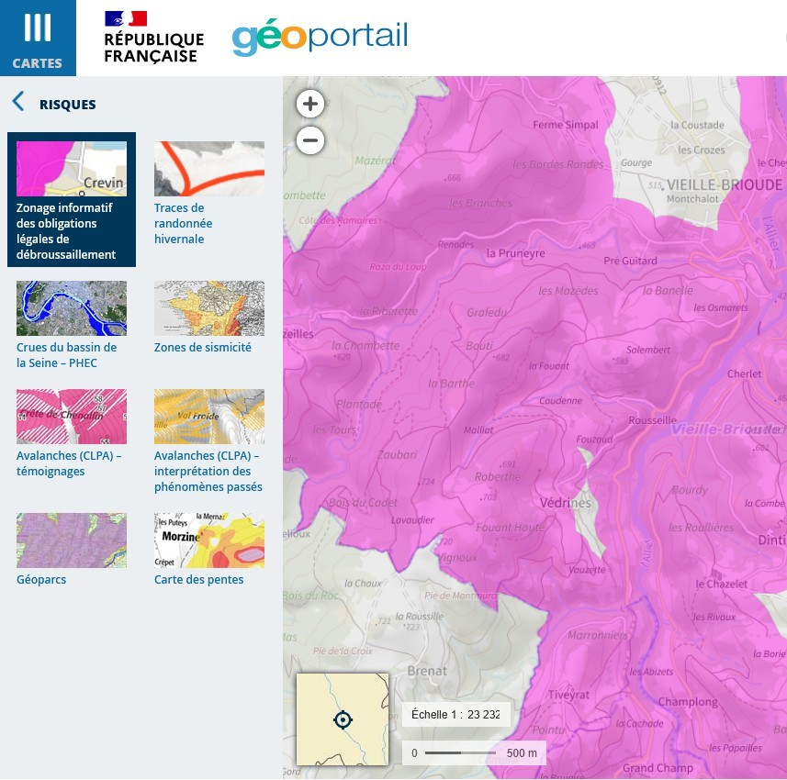
LE RISQUE INCENDIE DE FORET
Le classement des massifs à risque incendie en Haute-Loire
3 massifs identifiés sur la base de l’étude d’aléas du SDIS lancée en 2023
Uniquement les massifs > 4 ha avec une bande tampon de 200 m
Remontée des massifs à la DGPE par courrier du préfet le 13/11/2025
Intégration dans AM du 13/04/2026 publié au JO le 29/04/2026 -> zonage informatif OLD sur Geoportail
signature de l'AP OLD envisagée pour
l'automne 2026
Val de Loire et bordures (22 communes)

Slide 5
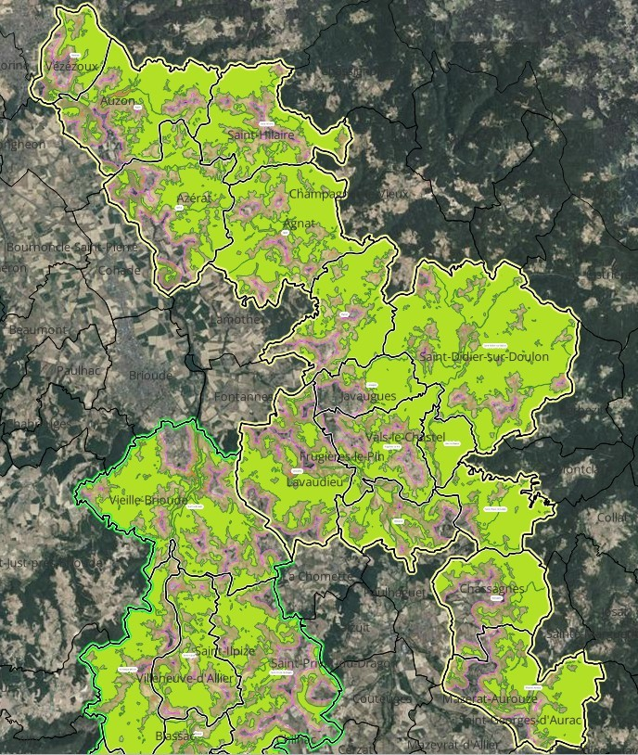
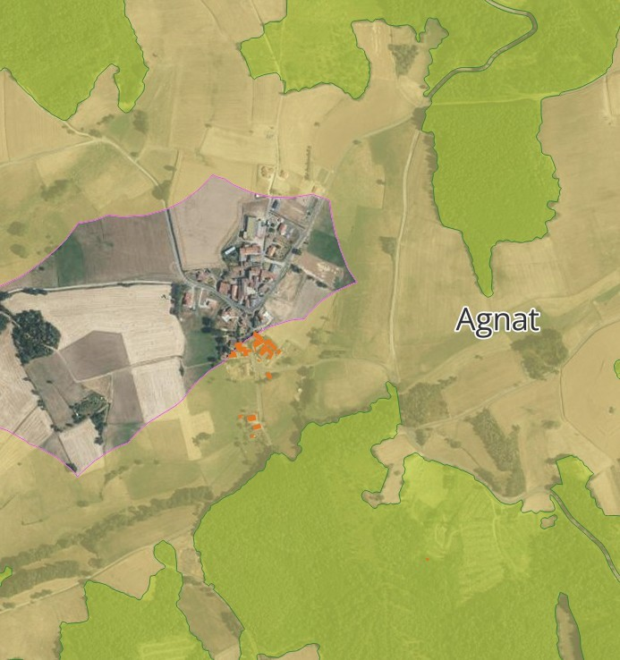
LE RISQUE INCENDIE DE FORET
Massif à risque Piémont du Livradois (15 communes)

Slide 6
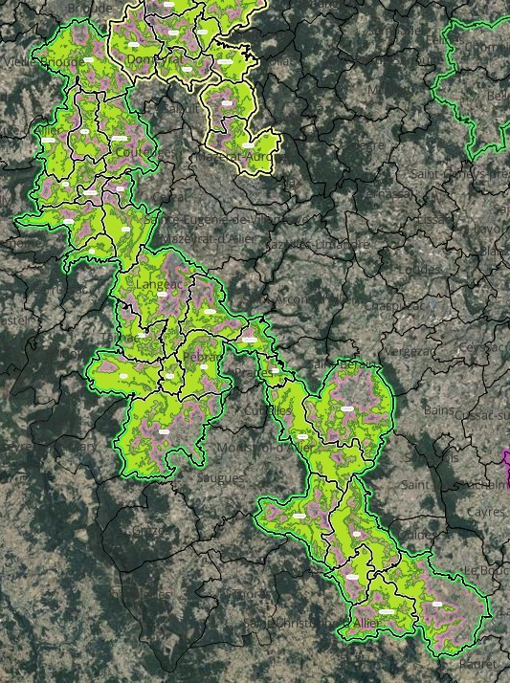
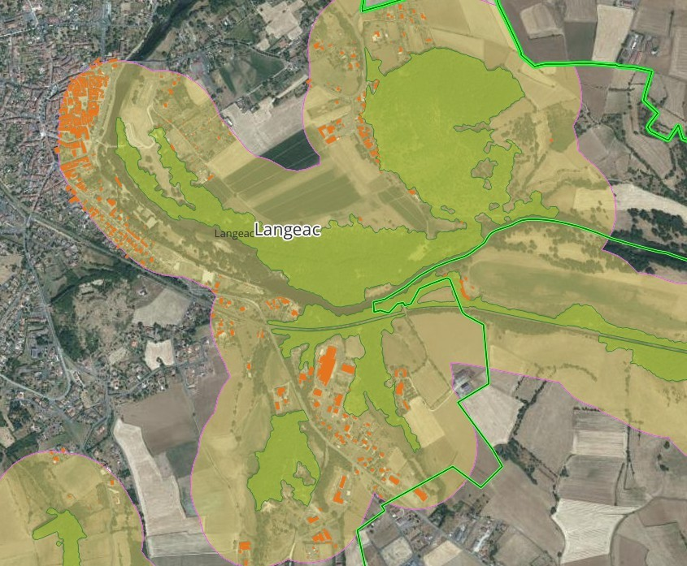
LE RISQUE INCENDIE DE FORET
Massif à risque Val d’Allier et contreforts Margeride (26 communes)

Slide 7
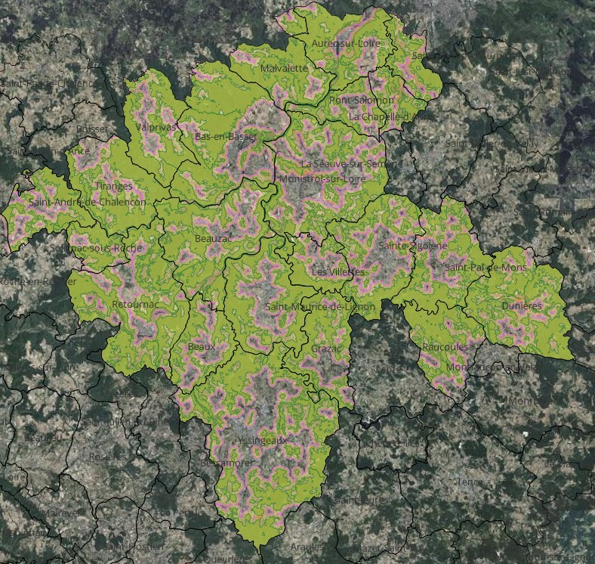
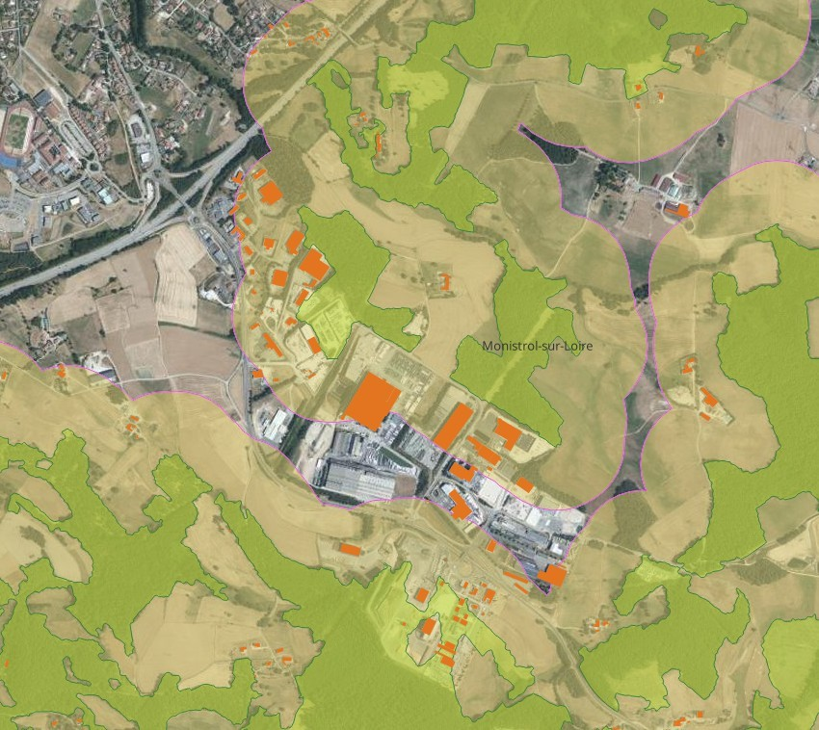
LE RISQUE INCENDIE DE FORET
Massif à risque Val de Loire et bordures (22 communes)

Slide 8
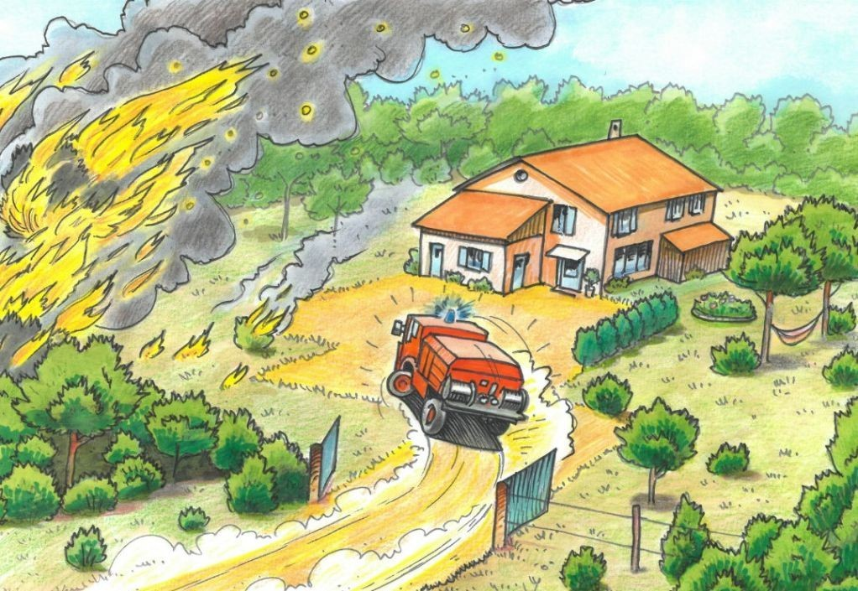
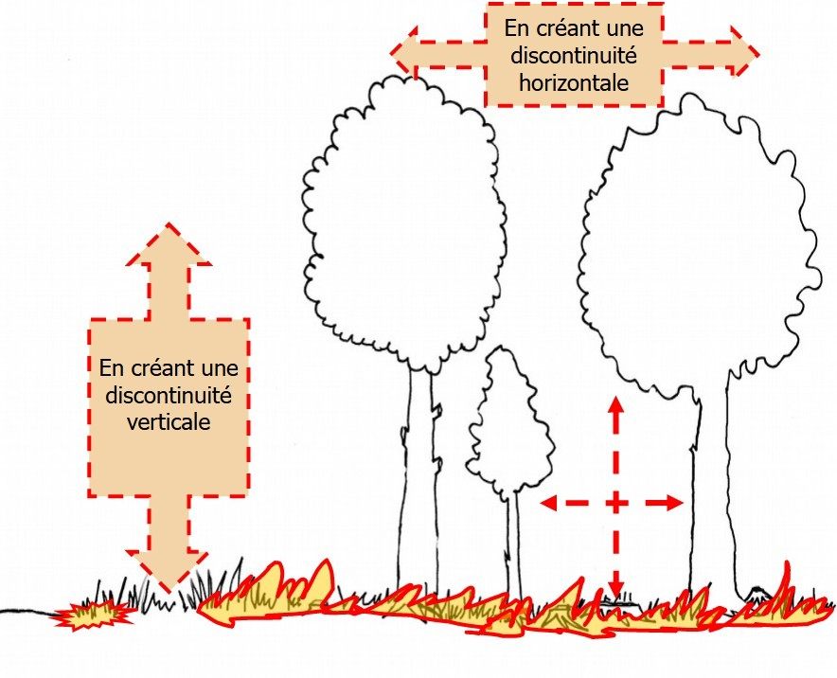
POURQUOI DES OBLIGATIONS LÉGALES DE DÉBROUSSAILLEMENT (OLD)
●
le plus souvent, démarrage des feux le long de voies de communication ou depuis les interfaces forêt / habitat
origine des feux très majoritairement anthropique
●
=> OLD à effectuer à proximité des sources d’éclosions
potentielles (et aussi à protéger)
propagation d’un incendie depuis les herbes et broussailles vers la cime des arbres
=> OLD ralentissent de la progression du feu et diminuent son intensité
le flux radiatif d’un feu est > 7kW/m² (70°C) à moins de 50 m
=> seuil de 50 m retenu comme un minimum pour les OLD (pour engagement des moyens de secours en sécurité)
Direction départementale des territoires de la Haute-Loire
8

Slide 9
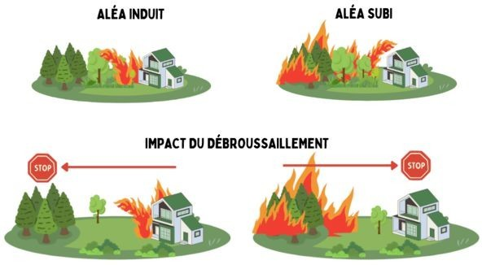
LES OBLIGATIONS LÉGALES DE DÉBROUSSAILLEMENT (OLD)
Objectifs des OLD
Un double objectif des OLD:
Protéger la forêt des incendies éclos aux abords des zones habitées et des infrastructures linéaires (routes, voies de chemin de fer, lignes électriques aériennes) | Réduire l'impact des incendies se propageant de la forêt vers les enjeux humains
=> diminution du risque induit | => diminution du risque subi

Slide 10

LES OBLIGATIONS LÉGALES DE DÉBROUSSAILLEMENT (OLD)
Retours d'expérience du département du Var et Gard
Une efficacité prouvée :
●
quand une maison est débroussaillée, elle n’est pas touchée par des dégâts dans 80% des cas
●
90% des maisons impactées par les incendies n’étaient pas (ou mal) débroussaillées

Slide 11
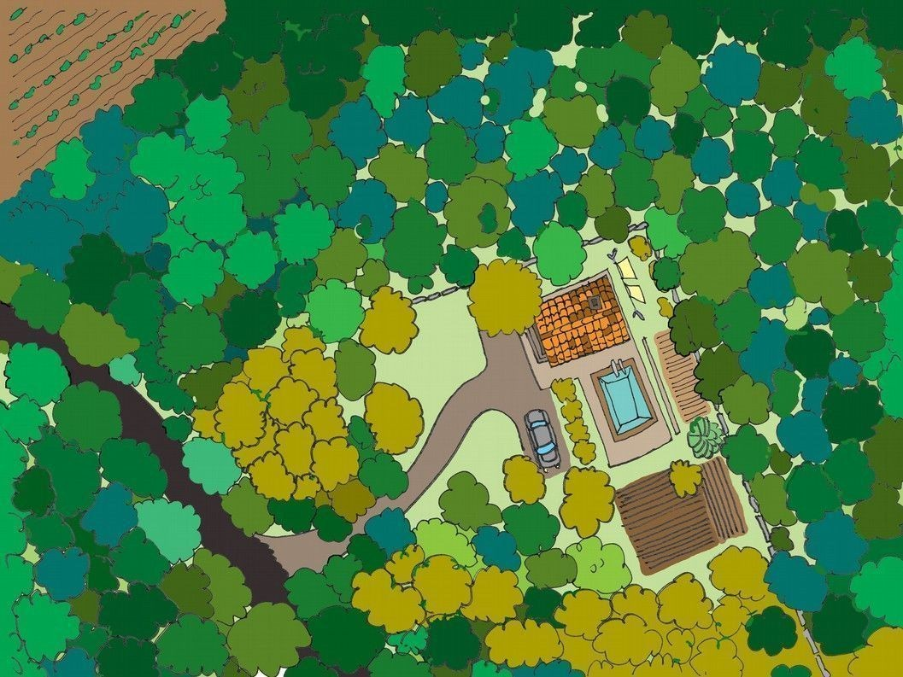
LES OBLIGATIONS LÉGALES DE DÉBROUSSAILLEMENT (OLD)
Principe général
Etat initial

Slide 12
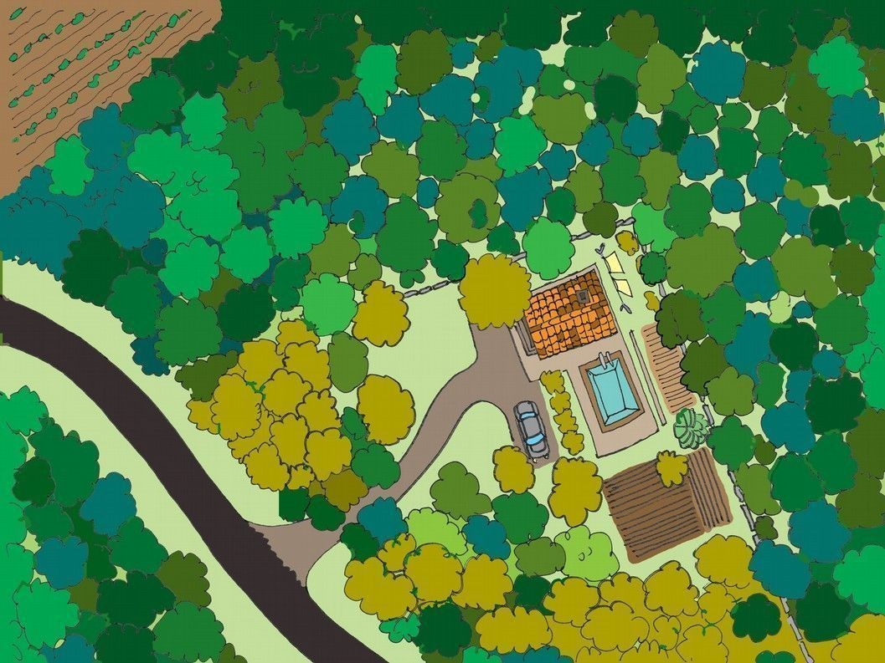

LES OBLIGATIONS LÉGALES DE DÉBROUSSAILLEMENT (OLD)
Principe général
Distance d'application fixée par arrêté
Débroussaillement des voies ouvertes à la circulation publique
-> gestionnaires d’infrastructure

Slide 13
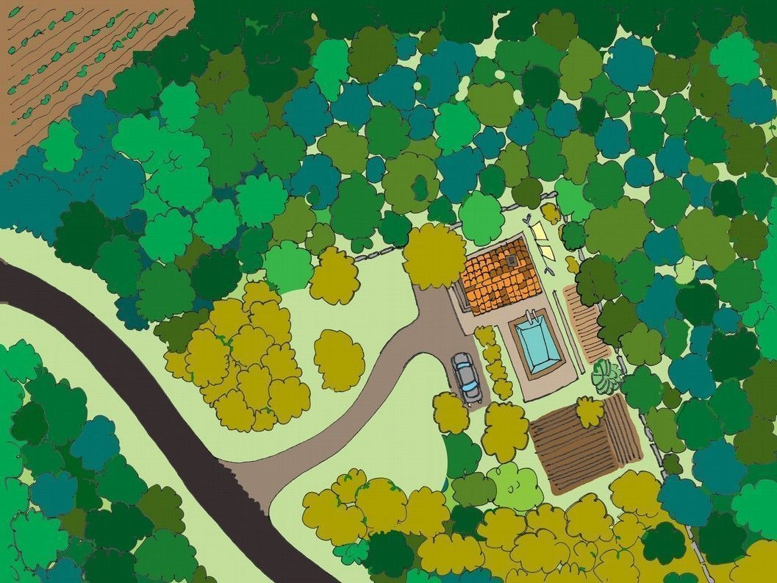


LES OBLIGATIONS LÉGALES DE DÉBROUSSAILLEMENT (OLD)
Principe général
Distance d'application fixée par arrêté
Débroussaillement des voies d’accès privées aux habitations
-> propriétaire de la voie

Slide 14
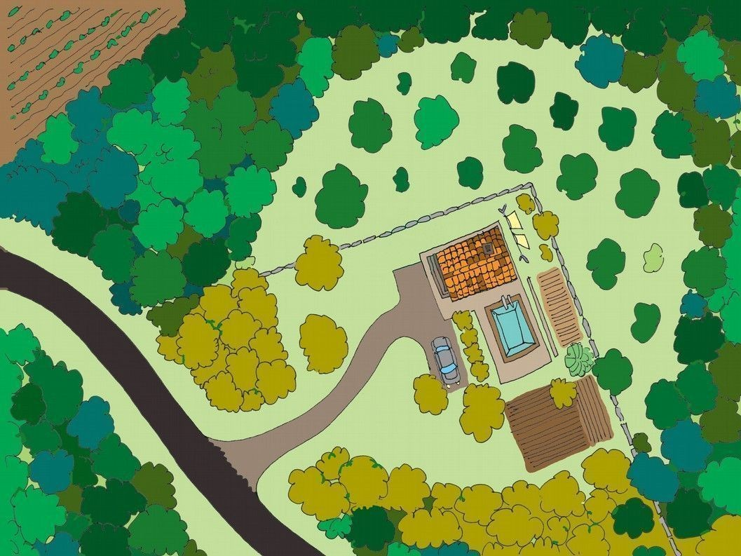

LES OBLIGATIONS LÉGALES DE DÉBROUSSAILLEMENT (OLD)
Principe général
Modalités de réalisation fixée par arrêté
50 m mini
Débroussaillement autour des habitations
-> propriétaire du bâti

Slide 15
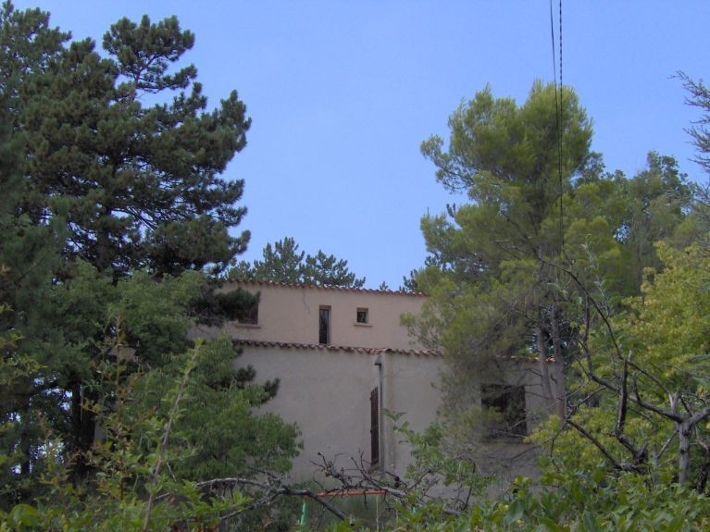
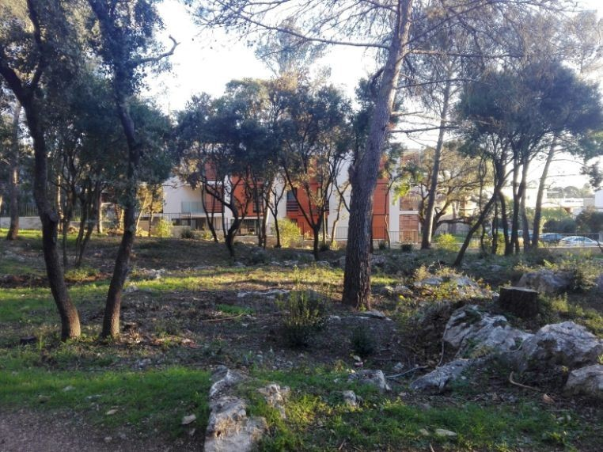
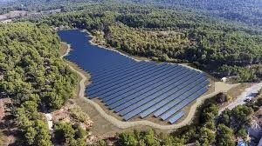
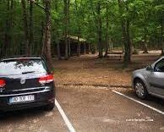
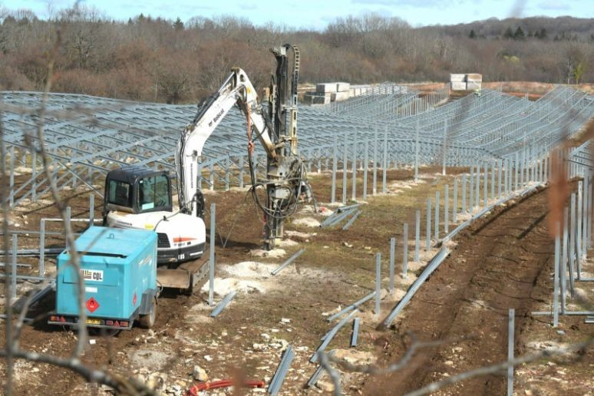
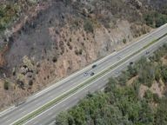
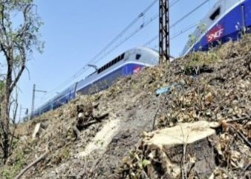
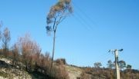
LES OBLIGATIONS LÉGALES DE DÉBROUSSAILLEMENT (OLD)
Constructions, chantiers ou installations générateurs d’OLD
>
Installations de toutes natures et voies privées y menant (parcs PV, éoliennes, parkings aménagés...)
Constructions et voies privées y menant
Chantiers dont l’objectif est la construction d’un bien soumis à OLD
Infrastructures linéaires (voies ouvertes à la circulation publique, voies ferrées, lignes électriques)

Slide 16
CADRAGE ET OUTILS POUR L’ÉTABLISSEMENT DE L’AP OLD
Arrêté interministériel du 29 mars 2024:
●
application de l’article L.131-10 du CF : travaux d’intérêt général / prévention des risques d'incendie / garantir la santé et la sécurité publique / protéger les forêts
●
harmonisation au niveau national les modalités de mise en œuvre du
débroussaillement imposées dans les zones exposées au risque d’incendie
-> Fixe des modalités obligatoires pour la réalisation du débroussaillement,
-> Prévoit des modalités optionnelles et dérogatoires,
-> Prévoit des modalités spécifiques pour la prise en compte de la biodiversité (en lien avec le code de l’environnement)
Outils pour la rédaction:
Arrêté type OLD de décembre 2024
Fiches techniques de janvier 2025 pour la prise en compte de l’AM du 29/03/2024
●
●

Slide 17
CONCERTATION POUR L’ÉTABLISSEMENT DE L’AP OLD
5 Réunions de groupes thématiques :
5 décembre 2025 et 5 février 2026: Enjeux localisés
12 décembre 2025 et 6 février 2026 : Enjeux linéaires (infrastructures de transport et réseaux électriques)
10 mars 2026 : Enjeux environnementaux
●
●
●
De nombreux échanges entre SDIS, ONF et DDT
=> identification des enjeux
=> proposition des modalités du débroussaillement

Slide 18
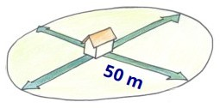
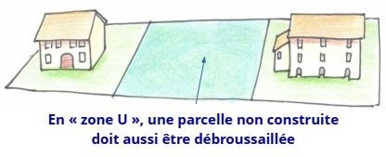
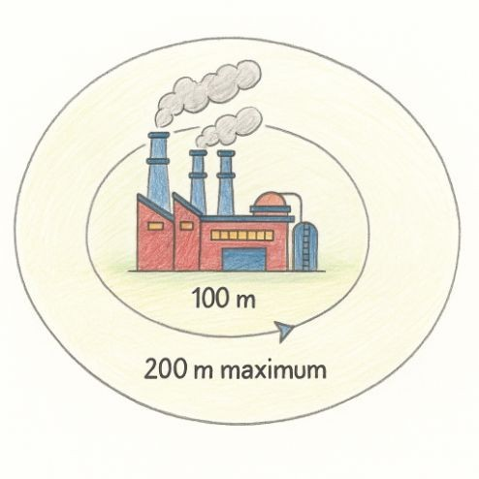
RÈGLES DE MISE EN ŒUVRE DES OLD
Publics concernés et profondeur de débroussaillement - Enjeux localisés
Profondeur de débroussaillement pour les propriétaires, occupants ou exploitants de terrains et constructions :
-> profondeur de 50 m par rapport à la construction (maison; parc PV; poste source; poste de transformation; poste de livraison; sauf équipements individuels de distribution)
-> sur la parcelle entière en zone U des PLU
-> profondeur de 100 m aux abords des sites SEVESO

Slide 19
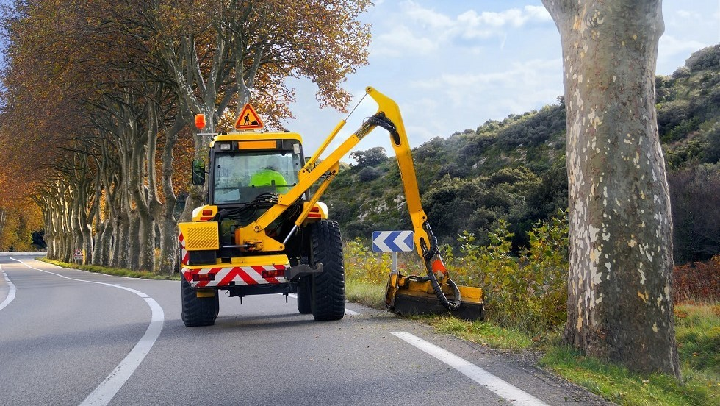
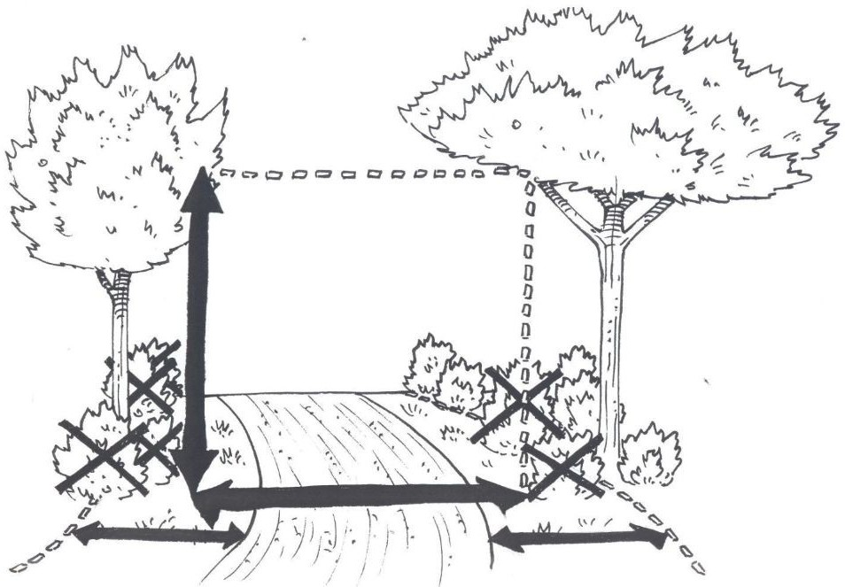
RÈGLES DE MISE EN ŒUVRE DES OLD
Publics concernés et profondeur de débroussaillement - Enjeux linéaires
largeur à débroussailler en fonction du type de voie
Débroussaillement des infrastructures routières
-> à la charge du gestionnaire (DIRMC, CD43, propriétaire privé)
mairie,
-> dans les massifs forestiers classés à risque et jusqu’à 200 m de ces derniers
-> pour les RN: 3 m à partir du marquage de la ligne de rive
-> pour les RD sur le réseau principal: 2 m à partir du bord revêtu de la chaussée ou à partir du marquage
-> pour les autres voies (RD du réseau secondaire, VC, CR revêtu, voies privées): gabarit 4m × 4m uniquement
gabarit mini de 4m de largeur et 4m de hauteur

Slide 20

RÈGLES DE MISE EN ŒUVRE DES OLD
Publics concernés et profondeur de débroussaillement - Enjeux linéaires
4m à débroussailler
Débroussaillement des infrastructures ferroviaires
-> uniquement les voies ferrées en service
-> à la charge du gestionnaire (SNCF...)
-> à réaliser dans les massifs classés à risque et jusqu’à 20 m de ces derniers
-> sur une largeur de 4 m de part et d’autre du bord extérieur de la voie ferrée
-> sont exclus: tunnels, ponts, zones emmurées ou à parois rocheuses

Slide 21
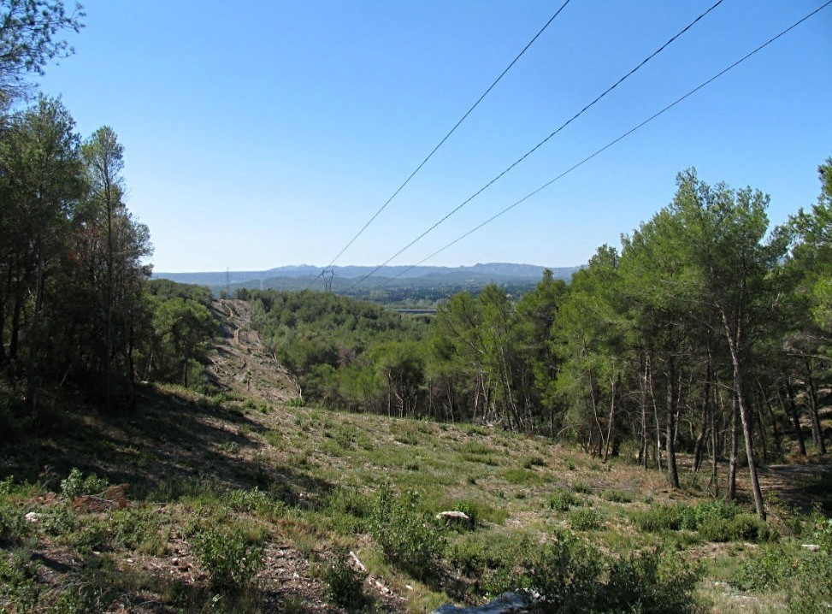
RÈGLES DE MISE EN ŒUVRE DES OLD
Publics concernés et profondeur de débroussaillement - Enjeux linéaires
Débroussaillement des lignes électriques
2m à débroussailler autour des conducteurs nus
-> à la charge du propriétaire de la ligne (ENEDIS, RTE)
-> à réaliser uniquement à l'intérieur des massifs classés à risque
-> autour des conducteurs nus : 2 m entièrement dégagée de végétation dans toutes les directions autour des conducteurs (3m si surplomb d’autres OLD au sol)
-> autour des conducteurs isolés : aucun frottement ou contact entre la végétation et conducteurs (arrêté technique du 17 mai 2001)

Slide 22
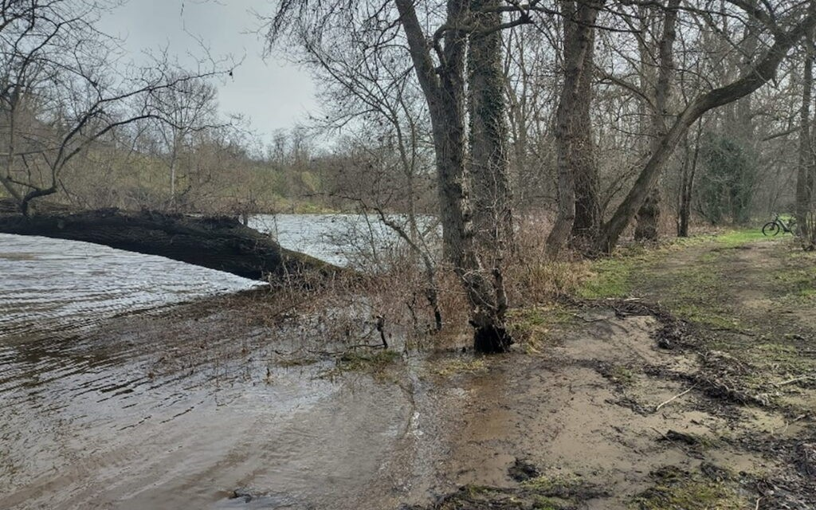
RÈGLES DE MISE EN ŒUVRE DES OLD
Exception pour les boisements rivulaires
Ne sont pas concernés par les OLD les boisements rivulaires (boisements situés à moins de 10 mètres du lit mineur du cours d’eau: forêts alluviales et ripisylves)

Slide 23
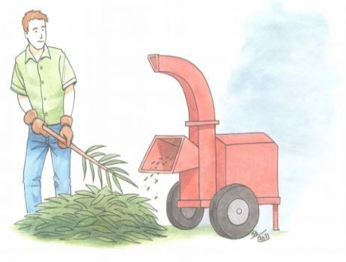
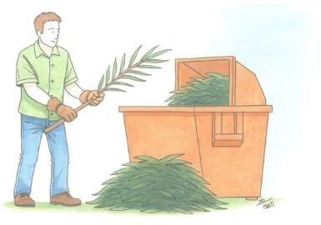
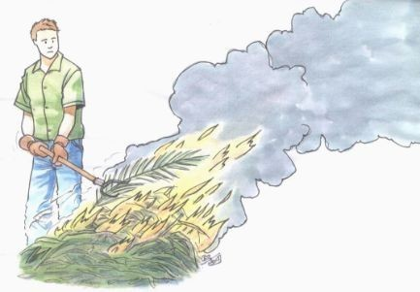
RÈGLES GÉNÉRALES DE MISE EN ŒUVRE DES OLD
Modalités pratiques - Élimination des rémanents
Après débroussaillage, élimination des rémanents obligatoire :
par broyage | par exportation | exceptionnellement par brûlage (dans le respect des règles de l’AP emploi du feu)
Suite à une exploitation forestière dans un périmètre soumis à OLD:
-> obligation d'élimination des rémanents et branchages issus de l’exploitation par le propriétaire de la parcelle forestière

Slide 24
RÈGLES GÉNÉRALES DE MISE EN ŒUVRE DES OLD
Modalités pratiques - Périodes autorisées
-> débroussaillement avec materiel lourd autoporté interdit du 1er mars au 1er septembre, dès lors que la végétation est dense, buissonnante et arbustive et que la surface à débroussailler est supérieure à 2 500 m²
-> débroussaillement d'entretien autorisé toute l’année

Slide 25
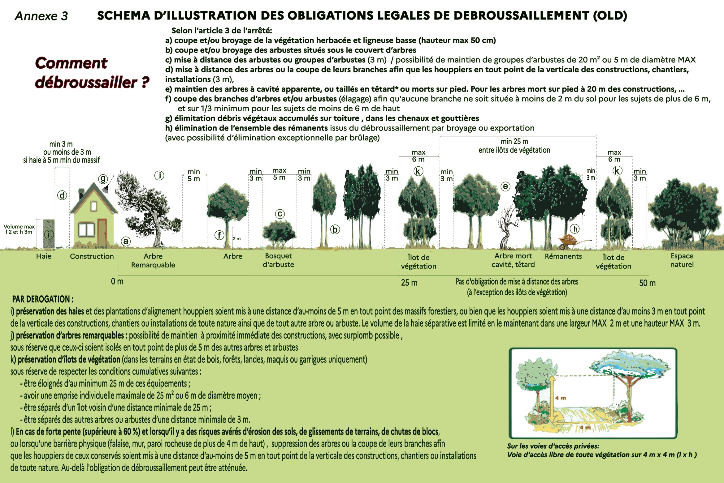
RÈGLES GÉNÉRALES DE MISE EN ŒUVRE DES OLD

Slide 26
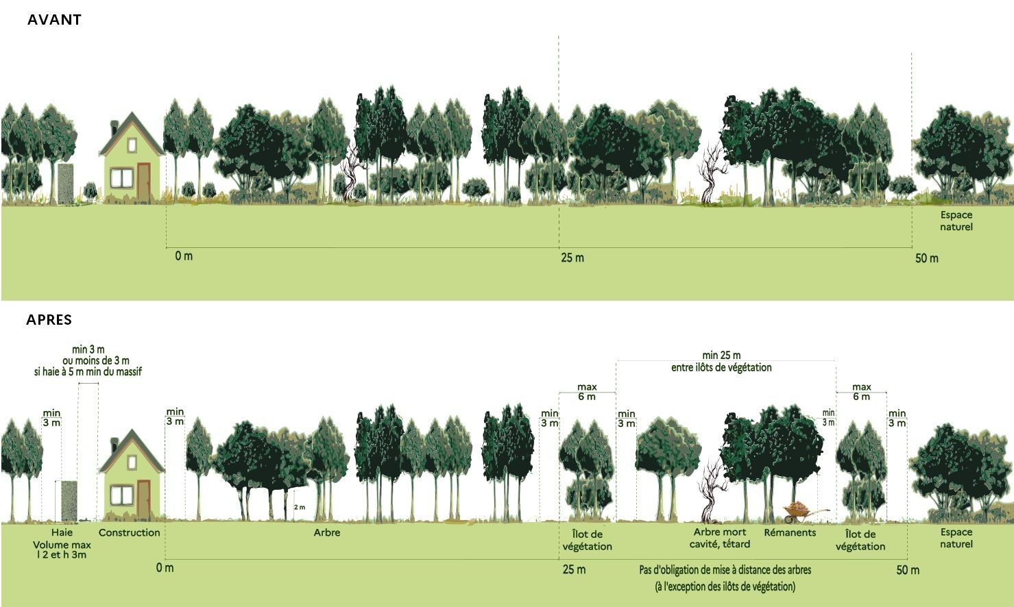
RÈGLES GÉNÉRALES DE MISE EN ŒUVRE DES OLD
Aperçu schématique

Slide 27
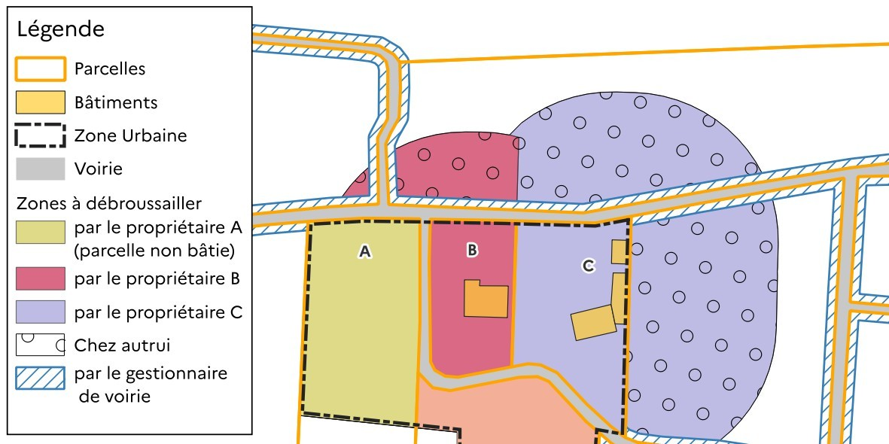
SUPERPOSITION DES OLD ENTRE PLUSIEURS PROPRIÉTAIRES
C’est le propriétaire du bien à défendre qui est responsable de la mise en œuvre des OLD
Di
rection départementale des territoires de la Haute-Loire 27

Slide 28
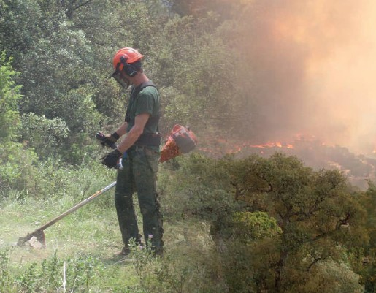
MERCI DE VOTRE ATTENTION
28

